Slide 1

Název školy: Základní škola Dobříč,
okres Plzeň - sever, příspěvková organizace
Autor: Mgr. Jitka Šteflová
Název: VY_12_INOVACE_10_Neživá příroda
Téma: Neživá příroda
Číslo projektu: CZ.1.07/1.4.00/21.2649

Slide 2
Anotace
Materiál je určen pro 3. ročník ZŠ, pro výuku prvouky.
Pomůcky: interaktivní pero, fixy na interaktivní tabuli
Tento materiál slouží jako prezentace nově probíraného učiva, nebo ho lze využít v rámci opakování.
Inovace: Interaktivní způsob učení.
Metodické pokyny: Žáci získají informace, které musí znát o Neživé přírodě. Pod vedením učitele si utřídí své znalosti. Poznámky si zapíší do sešitu.

Slide 3
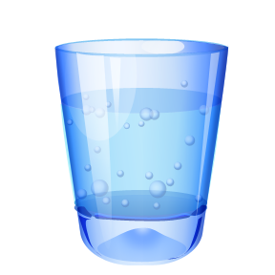
Neživá příroda
LÁTKY:
např. papír, dřevo, sklo, cukr, sůl, voda, železo…..
Z nich jsou složeny věci, rostliny, živočichové.
Vlastnosti látek:
tvrdé – měkké
pružné – křehké
barevné – bezbarvé
průhledné – neprůhledné
Notes:
Žáci se pokusí vymyslet některé látky, které znají, s učitelem si o nich popovídají, poté se některé teprve zobrazí
To samé probíhá i s vlastnostmi látek, pokouší se vymyslet, jakým způsobem by zkoumaly jednotlivé vlastnosti látek.

Slide 4
Vlastnosti látek se při změnách podmínek můžou měnit, např. při zahřívání nebo chlazení.
Led voda pára
cukr karamel
Notes:
Žáci doplní stupně Celsia, při kterých voda mrzne a kdy se voda mění v páru

Slide 5
Zdroje
http://microsoft.com

